Slide 1





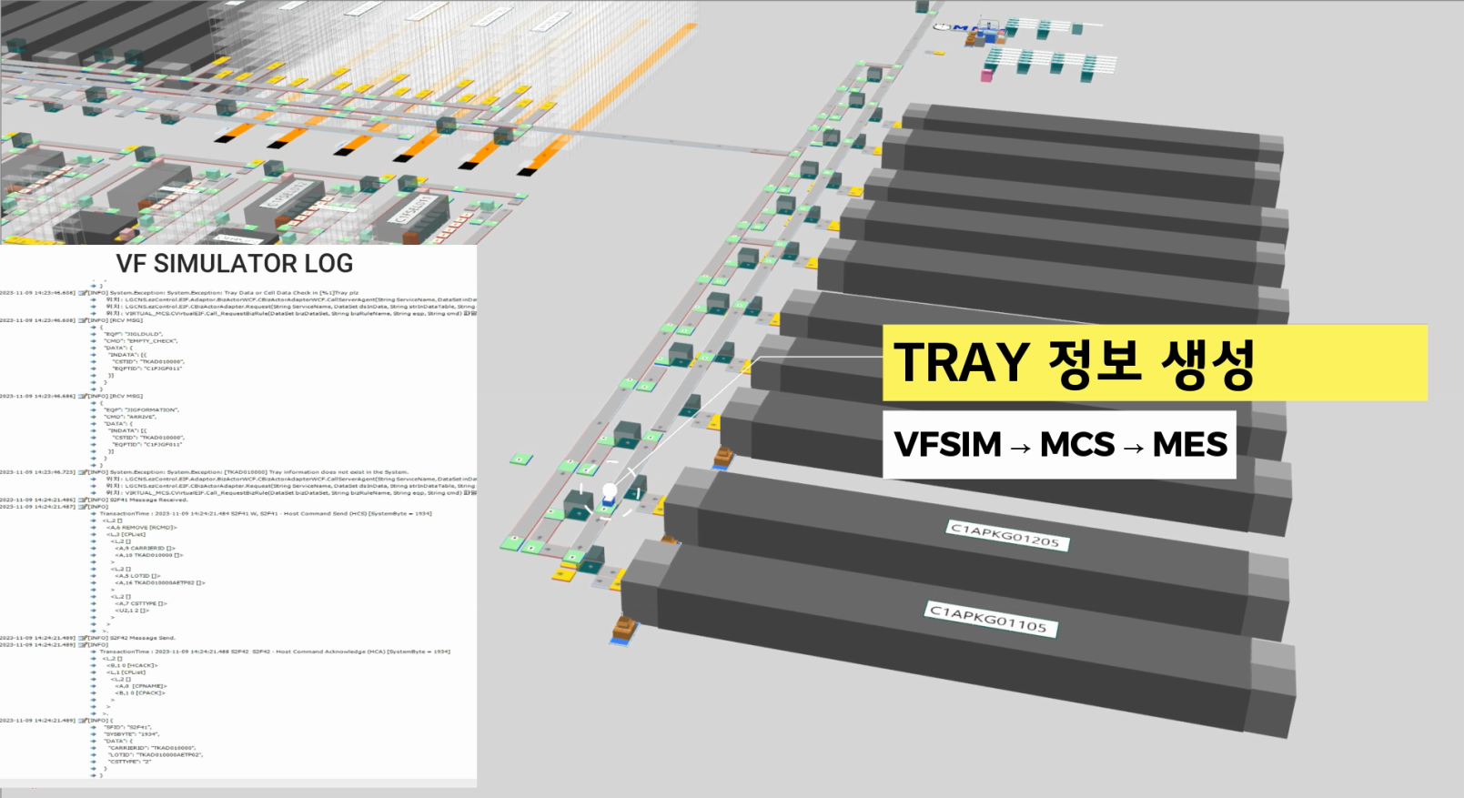
Factova Worldworks 제조시스템 가상 검증
양산 전 운영 시나리오를 검증하고 최적화하는 가상 검증 시뮬레이터
왜 필요한가요?
산업 Reference 기반 적용 역량
배터리 등 정밀 조립·물류 공정 전반의 가상검증 구축 경험을 바탕으로, 공장별 운영 시나리오에 맞는 정교한 시뮬레이션 적용이 가능합니다.
신규 라인 구축이나 운영 방식을 변경하는 경우, 다양한 예외 상황과 복합 이벤트를 사전에 파악하지 못하면 양산 이후 예기치 못한 문제와 지연으로 이어질 수 있습니다.
제조 가상 검증은 실제와 유사한 가상환경에서 운영 시나리오와 물류 흐름, 제어 로직을 미리 검증하여 초기부터 문제를 파악, 개선할 수 있게 지원합니다. 다양한 생산 운영 케이스를 시뮬레이션 해보세요.
어디에서 사용하나요?
대상 산업 :
배터리, 정밀 조립 등 물류/설비 구성이 복잡하여 사전 검증이 필요한 제조 산업 혹은 물류 센터
대상 고객 :
신규 라인 증설이나 레이아웃 변경으로 운영 시나리오를 검증해야 하는 기업
운영 로직의 영향도를 사전에 파악하여 운영 중단 리스크를 최소화하고자 하는 기업
LG CNS이어야만 하는 이유
대형 SI의 이기종 시스템 통합 역량
MES·MCS·WMS 등 서로 다른 운영 시스템을 직접 구축·연계해 온 경험으로, 실제와 동일한 환경(버전·기준정보·인터페이스)을 가상에 그대로 구성합니다.
Legacy 시스템과 연동되는 가상 어댑터로, 운영 환경과 동기화된 검증이 가능합니다.
대규모 가상 환경 모델링
물리 설비와 동일한 레이아웃·스펙을 대규모로 모델링해 검증 모델을 표준화하고, FIT&GAP 분석과 설계검증으로 신뢰도를 지속적으로 높입니다.
도입 효과
사전 리스크 예방
향상된 운영 안정성
변화 대응 유연성
최적 운영안
도입 Reference
제조 가상 검증 Key Capabilities
실제와 같은 동시 복합 이벤트 발생 환경
- 운영 시스템과 동일한 환경 (버전, 기준정보, 데이터 동기화)
- 물리적 설비와 동일한 레이아웃 및 설비 스펙 모델링
테스트 시나리오 자동·배속 시뮬레이션
- 정상/예외 상황을 포함한 다양한 케이스를 빠르게 검증
- 연속 tray 투입, 동시 반송 요청, 멀티라인 연계, 물류 운영 등 다양한 테스트 시나리오
표준화된 검증 모델
- 시스템/공정 별 특화 표준 프로세스를 기반으로 검증 표준화
- Fit&Gap 분석, 해석 및 설계 검증 기반
시뮬레이션 결과 분석 및 최적 운영안 도출
- 다양한 케이스의 시뮬레이션 결과를 비교/분석
- 운영 시나리오 기반 운영안 개선 효과 검증
시뮬레이션 자동화 & 배속으로
검증 기간
90% 감소
물류 단위에서 전체 공정까지
검증 범위
400% 증가
"시뮬레이터를 사용하여 테스트 공수와 비용을 절감할 수 있었습니다. 덕분에 예산을 다른 중요한 프로젝트에 투입할 수 있었습니다.“
-배터리 A사 담당

